Slide 1
POWSTANIE W CZORTKOWIE
Krzysztof Kulesza

Slide 2
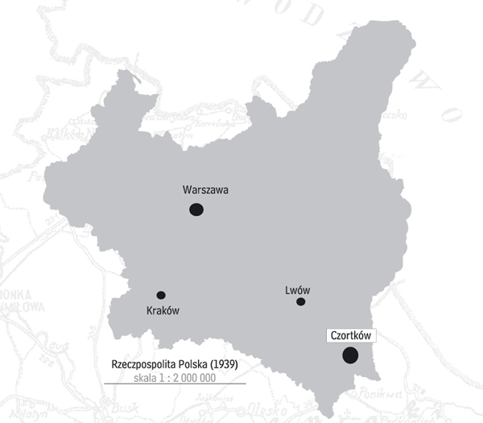
Czortków jest to miasteczko położone na Podolu (teraźniejsza Ukraina), 40 kilometrów od granicy z Rumunią. Czortków był siedzibą powiatu czortkowskiego w województwie tarnopolskim. Okołó 50% mieszkańców to Polacy reszta to Ukraińcy i Żydzi.

Slide 3
W 1939 roku do miasta wkracza Armia Czerwona i zajmuje miasto. Zaczynają sie represje ludności pochodzenia polskiego. Ludowy Komitet Spraw Wewnętrznych (NKWD) dokonuje aresztowań wobec:
inteligencji
posiadaczy znacznych ilości ziem
wojskowych rodzin
lekarzy
urzędników państwowych

Slide 4
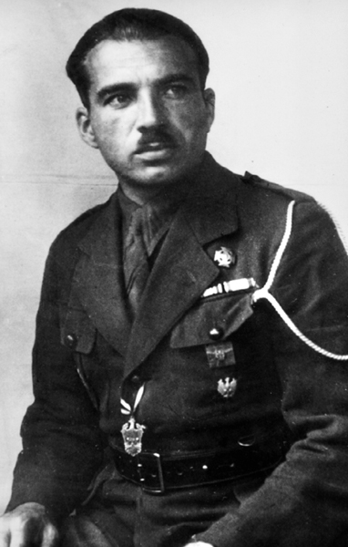
PIERWSZE STRUKTURY KONSPIRACYJNE
Józef Opacki, nauczyciel gimnazjum, harcmistrz, delegat rządu RP na powiat czortkowski w czasie wojny. Twórca pierwszych struktur konspiracynych

Slide 5
Tadeusz Bańkowski, Henryk Kamiński i Heweliusz Malawski. Założyciele organizacji „Stronnictwo Ludowe”, które miało na celu walke z okuopantem i sabotaż. Organizacja powstała na wskutek prześladowań z jakimi zmagali się Polacy ze strony Sowietów. Członkami organizacji byli głównie ludzie młodzi, wynikało to z faktu branki jaką Sowieci zamierzali przeprowadzić. Rząd Polski we Francji wydał specjalne dyrektywy, która brzmiały:
”W przypadku gdyby doszło do poboru, postępujcie według następujących dyrektyw: a) wysyłajcie przede wszystkim specjalistów łączności, artylerii, ludzi nadających się do jednostek zmotoryzowanych, następnie oficerów i podoficerów, wreszcie młodzież od lat 18 [...]. Młodzież tę należy kierować do armii polskiej we Francji drogą przez Rumunię”.

Slide 6
WYBUCH POWSTANIA
W styczniu 1940 roku sowieckie wojska zaczęły wyjeżdżać z Czortkowa w celu wsparcia swoich wojsk na froncie fińskim. To własnie ten moment spiskowcy uznali za najbardziej odpowiedni. 21 stycznia około godziny 20, zebrano się w kościele o. Dominikanów. To właśnie tej nocy w 77 rocznice powstania styczniowego miało wybuchnąć powstanie.

Slide 7
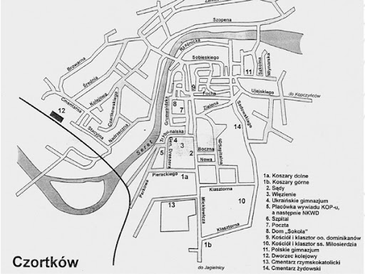
PRZEBIEG POWSTANIA
W nocy 21 stycznia, w kościelo o. Dominikanów ludność podzieliła się na 4 grupy. Ich zadaniem było:
zdobycie szpitala i odbicie chorych, których aresztowano na granicy przy próbie ucieczki
szturm na tzw. “koszary górne”. Był to garnizon Armii Czerwonej, w którym znajdowali się więźniowie NKWD.
zajęcie tzw. “koszar dolnych”

Slide 8
odbicie więźniów NKWD z więzienia
zajęcie dworca, w celu zerwania części trakcji i zdobycie pociągu, którym będą mogli uciec do Rumunii.
Niestety tylko zdobycie szpitala i odbicie chorych zostało pomyślnie zrealizowane. Zaraz po rozpoczęciu powstania, zostało one stłumione. Wynikało to z dużej dysproporcji sił, słabej organizacji i braku broni.

Slide 9
Sprawę powstania w Czortkowie Sowieci potraktowali bardzo poważnie. Świadczy o tym fakt iż na miejsce przyjechał szef NKWD na Ukrainie Iwan Sierow oraz pierwszy zastępca NKWD ZSRS Ławrentija Berii.
W nocy z 21 na 22 stycznia 1940 roku, aresztowano 128 Polaków z czego 91 przyznało się do winy. Jesienią 1940 roku, wymierzono karę śmierci 24 powstańcom, a 55 wysłano do łagrów. Część skazanych na wywóz w głąb Rosji została zwolniona po podpisaniu układu Sikorski-Majski w 1941 roku.

Slide 10
Według NKWD “głową” całego powstania był Heweliusz Malawski, który w swoim mieszkaniu organizował spotkania z uczestnictwem dwóch innych szefów organizacji.
Heweliusza Malawskiego oraz dwóch pozostałych organizatorów powstania, Sowietom nie udało się złapać. O Józefie Opackim NKWD nie wspomina w żadnych dokumentach związanych z powstaniem, prawdopodobnie nie brał w nim udziału a nawet chciał aby do niego nie doszło.

Slide 11
Powstanie w Czortkowie jest powstaniem zapomnianym a dotyczy ono początków Polskiego Państwa Podziemnego na wschodzie. Powstańcy zostali rozbici w kilka godzin a skutki były tragiczne.
Zwiększyły się represje wobec ludności polskiej. W odwecie aresztoano i zamordowano o. Dominikanów.

Slide 12
BIBLIOGRAFIA
Biuletyn IPN, “Powstań Polsko” . Instytut Pamięci Narodowej, Warszawa 2017r.
STRONA INTERNETOWA:
Instytut Pamięci Narodowej. ipn.gov.pl

